Slide 1
第10章 图的矩阵表示
关联矩阵M(D), M(G)
用基本联矩阵M_{f}(G)求所有生成树
邻接矩阵A(D), 相邻矩阵A(G)
用A的幂求不同长度通路(回路)总数
可达矩阵P(D), 连通矩阵P(G)

Slide 2
前提条件：标定图
无环图
简单图
矩阵中的元素为0,1(或-1)
运算在数域F={0,1}上进行
加法使用模2加法
...

Slide 3
有向图关联矩阵
无环有向图D=<V,E>, V={v₁,v₂,…,v_{n}},E={e₁,e₂,…,e_{m}}, n×m阶矩阵M(D)=(m_{ij}) _{n×m},其中
称M(G)为G的关联矩阵。
Notes:
列出一个有向图D1，通过写出关联矩阵的过程，解释：1）关联矩阵的概念；2）关联矩阵的性质：每列元素之和为0；每行1的个数是对于顶点的出度；每行负1的个数是对应顶点的入度；矩阵中所有元素之和为0；能否表示平行边和自环

Slide 4
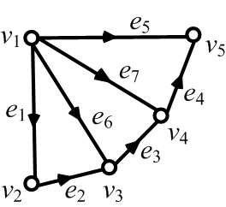
有向图关联矩阵(例)
例 求下图的关联矩阵
 | e₁ | e₂ | e₃ | e₄ | e₅ | e₆ | e₇
v₁ | 1 | 0 | 0 | 0 | 1 | 1 | 1
v₂ | -1 | 1 | 0 | 0 | 0 | 0 | 0
v₃ | 0 | -1 | 1 | 0 | 0 | -1 | 0
v₄ | 0 | 0 | -1 | 1 | 0 | 0 | -1
v₅ | 0 | 0 | 0 | -1 | -1 | 0 | 0

Slide 5
有向图关联矩阵的性质
(4) 平行边对应的列相同；
(5) 不能表示环.
Notes:
根据M(D1),解释

Slide 6
无向图的关联矩阵
无环无向图G=<V,E>,V={v₁,v₂,…,v_{n}},E={e₁,e₂,…,e_{m}},
则矩阵M(G)=[m_{ij}] _{n×m},其中
称M(G)为关联矩阵。
Notes:
画出任意一个无向图G1，写出M(G1)，解释：1）无向图关联矩阵；2）无向图关联矩阵的性质

Slide 7
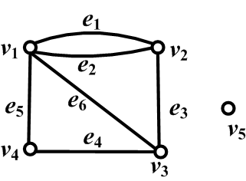
无向图关联矩阵(例)
求下图的关联矩阵.
 | e₁ | e₂ | e₃ | e₄ | e₅ | e₆
v₁ | 1 | 1 | 0 | 0 | 1 | 1
v₂ | 1 | 1 | 1 | 0 | 0 | 0
v₃ | 0 | 0 | 1 | 1 | 0 | 1
v₄ | 0 | 0 | 0 | 1 | 1 | 0
v₅ | 0 | 0 | 0 | 0 | 0 | 0

Slide 8
无向图关联矩阵的性质
(3) 每行所有1对应的边构成断集: ({v_{i}}, {v_{i}})，是割集吗？
(4) 平行边对应的列相同；
(5) 不能表示环;
(6) 伪对角阵: 对角块是连通分支

Slide 9
举例
用关联矩阵表示下图所示的图。
v₂
e₆
e₂
v₁
v₃
a
b
e₃
e₁
e₁
e₃
e₄
e₅
e₂
e₄
v₄
v₅
d
c
e₅

Slide 10
无向图基本关联矩阵
设G=<V,E>是无环无向连通图,V={v₁,v₂,…,v_{n}},
E={e₁,e₂,…,e_{m}}
参考点: 任意1个顶点
基本关联矩阵(fundamental incidencematrix): 从M(G)中删除参考点对应的行, 记作M_{f}(G).
非连通图G的基本关联矩阵M_{f}(G)是从M(G)的每个对角块中删除任意1行而得到的.

Slide 11
无向图关联矩阵的秩
定理10.1 如果无向连通图G有n个结点,则
r(M(G))=n-1.
证明: (1) M(G)每行对应1个断集, 断集空间C_{断}的维数是n-1, 所以r(M(G))≤n-1.
(2) 下面证M(G)的前n-1行M₁,M₂,…,M_{n-1}线性无关, 即r(M(G))≥n-1. (反证)否则,必存在不全为0的k₁,k₂,…, k_{n-1}∈F={0,1},在模2加法意义下,使
∑_{i=1}^{n-1}k_{i}M_{i}=0(向量模2加法,0是指零向量).
不妨设k₁=k₂=…= k_{s}=1, k_{s+1}=k_{s+2}=…=k_{n-1}=0,并且s≠1.
否则M₁=0,即v₁是孤立点,与G连通矛盾.所以2≤s≤n-1.

Slide 12
定理10.1(证明)
∑_{i=1}^{s}M_{i}=0,即M₁⊕M₂⊕…⊕M_{s}=0_{1×m},易知在M(G)子阵
中每列或有2个1或全是0.
令V₁={v₁,v₂,…,v_{s}}, 则(V₁,V₁)=∅, 即G不连通, 矛盾!

Slide 13
无向图基本关联矩阵的秩
定理10.2: G连通⇒r(M_{f}(G))=n-1.
推论1: G有p个连通分支⇒r(M(G))=r(M_{f}(G))=n-p
推论2: G连通⇔r(M(G))=r(M_{f}(G))=n-1.

Slide 14
基本关联矩阵与生成树
定理10.3: G连通, M’_{f}是M_{f}(G)中任意n-1列组成的方阵, M’_{f}中各列对应的边集是{e_{i1}, e_{i2},…, e_{in-1}}, T是导出子图G[{e_{i1}, e_{i2},…, e_{in-1}], 则
T是G的生成树⇔ M’_{f}的行列式| M’_{f}|≠0
证明: M(T) =M’_{f}, T是G的生成树⇔T连通
⇔r(M(T))=n-1⇔r(M’_{f})=n-1⇔M’_{f} 满秩⇔|M’_{f}|≠0.
说明: 上述运算是在F={0,1}上进行的
Notes:
举出1个利用基本关联矩阵求生成树的例子

Slide 15
用关联矩阵求所有生成树
忽略环, 求关联矩阵
任选参考点, 求基本关联矩阵
求所有n-1阶子方阵,计算行列式,行列式非0的是生成树

Slide 16
求下图所有生成树(例)
v₁
e₃
v₄
e₁
e₂
e₄
e₆
 | e₁ | e₂ | e₃ | e₄ | e₅ | e₆
v₁ | 1 | 1 | 1 | 1 | 0 | 0
v₂ | 1 | 1 | 0 | 0 | 1 | 0
v₃ | 0 | 0 | 0 | 1 | 1 | 1
v₄ | 0 | 0 | 1 | 0 | 0 | 1
e₅
v₃
v₂
M(G)=

Slide 17
求所有生成树(例,续)
v₁
e₃
v₄
e₁
e₂
e₄
e₆
 | e₁ | e₂ | e₃ | e₄ | e₅ | e₆
v₂ | 1 | 1 | 0 | 0 | 1 | 0
v₃ | 0 | 0 | 0 | 1 | 1 | 1
v₄ | 0 | 0 | 1 | 0 | 0 | 1
e₅
v₃
v₂
M_{f}(G)=

Slide 18
求所有生成树(例,续)
v₁
v₁
v₄
e₃
v₄
1,2,3 | 0 | 2,3,4 | 1
1,2,4 | 0 | 2,3,5 | 1
1,2,5 | 0 | 2,3,6 | 1
1,2,6 | 0 | 2,4,5 | 0
1,3,4 | 1 | 2,4,6 | 1
1,3,5 | 1 | 2,5,6 | 1
1,3,6 | 1 | 3,4,5 | 1
1,4,5 | 0 | 3,4,6 | 0
1,4,6 | 1 | 3,5,6 | 1
1,5,6 | 1 | 4,5,6 | 1
e₁
e₂
e₄
e₆
e₅
v₃
v₂
v₃
v₂
v₂
 | e₁ | e₂ | e₃ | e₄ | e₅ | e₆
v₂ | 1 | 1 | 0 | 0 | 1 | 0
v₃ | 0 | 0 | 0 | 1 | 1 | 1
v₄ | 0 | 0 | 1 | 0 | 0 | 1
M_{f}(G)=

Slide 19
求所有生成树(例,续)
v₁
e₃
v₄
e₁
e₄
...
v₂
v₃
T₁₃₄

Slide 20
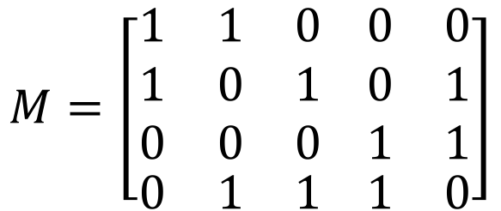
课堂测试一：
1.画出关联矩阵M表示的无向图。

